Slide 1
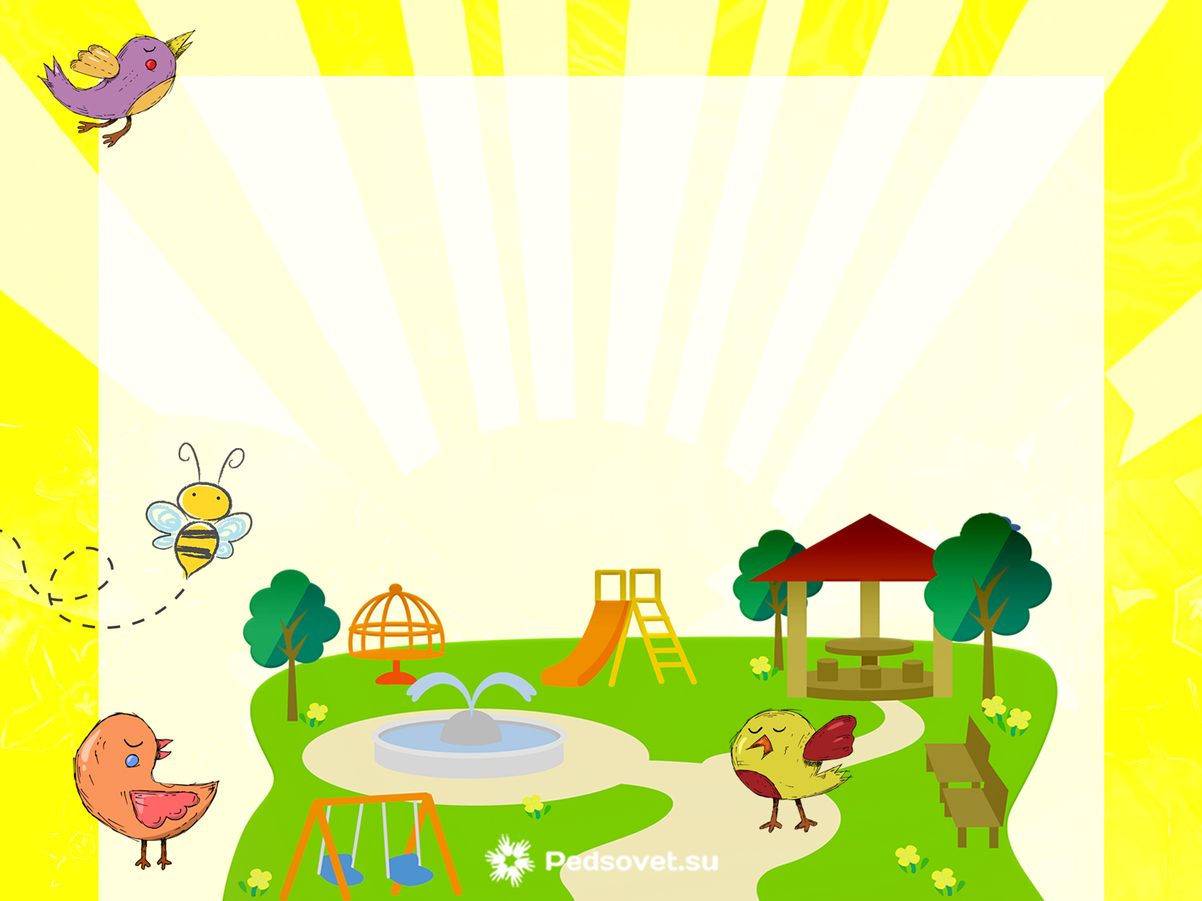
Развитие речи детей 2-3 лет
Подготовила: учитель-логопед О.В. Адыхамова

Slide 2
Развитие речи детей 2-3 лет
Речь является главным средством общения людей.
Известно, что интеллектуальное развитие ребенка зависит от уровня его речевого развития.
А уровень развития речи влияет на формирование личности и характер ребенка.
С развитием речи теснейшим образом связано формирование сложных форм поведения ребёнка.
Речь помогает малышу регулировать своё поведение, оценивать его.

Slide 3
В дошкольном возрасте речь развивается в двух взаимосвязанных с собой направлениях :
Речь ребенка совершенствуется в процессе общения со взрослыми и сверстниками.
Речь становится основой перестройки мыслительных процессов и превращается в орудие мышления.
А основными задачами речевого развития являются :
Овладение нормами и правилами родного языка, определенными для каждого возраста.
Развитие у детей коммуникативных способностей (способности общаться).

Slide 4
На третьем году жизни совершенствуются зрительные и слуховые ориентировки, что позволяет детям безошибочно выполнять ряд заданий:
осуществлять выбор из 2–3 предметов по форме, величине и цвету;
различать мелодии;
петь.
Совершенствуется слуховое восприятие, прежде всего фонематический слух.
К трем годам дети воспринимают все звуки родного языка, но произносят их с большими искажениями.

Slide 5
Признаки неблагополучного развития речи ребенка
раннего возраста
Развитие ребенка с задержкой | Ребенок не всегда понимает вопрос и не может выполнить простейшие просьбы взрослого
Наличие неврологических заболеваний | Речь ребенка значительно отстает от уровня развития речи его сверстников
Были перенесены серьезные заболевания | Ребенок неохотно повторяет за вами слова и предложения которые слышит

Slide 6
Ребенок охотно повторяет за вами все что слышит
Ребенок вслушивается в свою речь и старается исправить свои ошибки
Физическое развитие ребенка соответствует его возрасту
Признаки
благополучного
развития речи
ребенка
Ребенок активно решает свои проблемы с помощью речи
Отсутствуют неврологические заболевания
Ребенок активно общается со знакомыми и родными

Slide 7
Большую роль в развитии речи детей играют специальные игры, упражнения и занятия, преимущество которых заключается в том, что при их организации целенаправленно создаются условия для развития у малышей разных сторон речи:
разнообразные игры (игры-инсценировки, звукоподражательные игры, игры потешки, хороводы, игры с сюжетными игрушками и др.);
игры-занятия с предметами и сюжетными картинками;
рассказывание и чтение сказок, стихов, историй; пресказывание их вместе с детьми;
рассматривание и обсуждение иллюстраций к произведениям;
разгадывание загадок;
игры, направленные на развитие мелкой моторики.

Slide 8
Дыхательные упражнения и артикуляционная гимнастика
Цель: развитие речевого дыхания, силы голоса, тренировка органов артикуляции.
1.«Подуем на снежинку».
Вырезать из салфетки тонкую и легкую снежинку. Положить на ладонь ребенку. Ребенок дует, чтобы снежинка слетела с ладони.
2.«Бабочка летает».
Сделать совместно с ребенком бабочку из тонкой бумаги (обертка от конфет, салфетка и т.д.). Привязать нитку. Ребенок держит за ниточку и дует на бабочку.
3.«Плывет, плывет кораблик».
Налить в тазик или ванну воду положить кораблик и предложить ребенку подуть на кораблик.

Slide 9
Артикуляционная гимнастика
Упражнение «Заборчик»
Зубы ровно мы смыкаем
И заборчик получаем,
А сейчас раздвинем губы -
Посчитаем наши зубы.
Упражнение «Хобот слоненка»
Подражаю я слону
Губы хоботом тяну……
Даже если я устану,
Их тянуть не перестану.
Буду долго так держать,
Свои губы укреплять.

Slide 10
Игры – подражания с речевым сопровождением
Цель: упражнять детей в отчетливом произношении отдельных звуков, слов или фраз.
«Птичий двор»
Наши уточки с утра – «Кря-кря-кря!», «Кря-кря-кря!»,
Наши гуси у пруда – «Га-га-га!», «Га-га-га!»,
Наши гуленьки вверху – «Гу-гу-гу!», «Гу-гу-гу!»
Наши курочки в окно – «Ко-ко-ко!», «Ко-ко-ко!»,
А наш Петя-петушок рано-рано поутру
Нам споет «Ку-ка-ре-ку!»
«Произношение гласных звуков»
-А-а-а (плач ребенка, поет певица, уколол пальчик, девочка укачивает куклу).
-О-о-о (разболелся зуб, удивление).
-У-у-у (гудит поезд, воет волк).
-И-и-и (жеребенок ржет).
Звуки произносятся на выдохе.

Slide 11
Логоритмические игры с самомассажем
Во время игр с самомассажем взрослый читает стихотворение, сопровождая слова движениями, ребёнок повторяет.
«Лягушата»
Лягушата встали, потянулись и друг другу улыбнулись.
Выгибают спинки, спинки – тростинки
Ножками затопали, ручками захлопали,
Постучим ладошкой по ручкам немножко,
А потом, а потом грудку мы чуть-чуть побьем.
Хлоп-хлоп тут и там и немного по бокам,
Хлопают ладошки нас уже по ножкам.
Погладили ладошки и ручки и ножки.
Лягушата скажут: «Ква! Прыгать весело, друзья».

Slide 12
Пальчиковые игры
Стимулируют речевое развитие, улучшают артикуляционную моторику, подготавливают кисть к письму и повышают работоспособность коры головного мозга.
«Торт»
Тесто ручками помнем, (сжимаем-разжимаем пальчики)
Сладкий тортик испечем. (как будто мнем тесто)
Серединку смажем джемом, (круговые движения ладошками по столу)
А верхушку — сладким кремом (круговые движения ладошками друг об друга)
И кокосовою крошкой
Мы присыплем торт немножко (сыплем "крошку" пальчиками обеих рук)
А потом заварим чай —
В гости друга приглашай! (одна рука пожимает другую)

Slide 13
Игры с различными предметами и материалами
Можно использовать различные круглые предметы, которые хорошо катаются между ладонями.
«Яичко»
(катаем грецкий орех или любой шарик между ладошками).
Маленькая птичка принесла яичко,
Мы с яичком поиграем,
Мы яичко покатаем,
Покатаем, не съедим, его птичке отдадим

Slide 14
Разговаривайте со своим ребёнком во время всех видов деятельности, когда делаете уборку, готовите еду, собираетесь на прогулку, покупаете продукты и т.д. Каждый день читайте стихи, сказки, рассматривайте и обсуждайте картинки и больше играйте!
Удачи вам и вашим детям!!!

